Slide 1
新生001
如何在教務行政資訊系統查詢班別

Slide 2
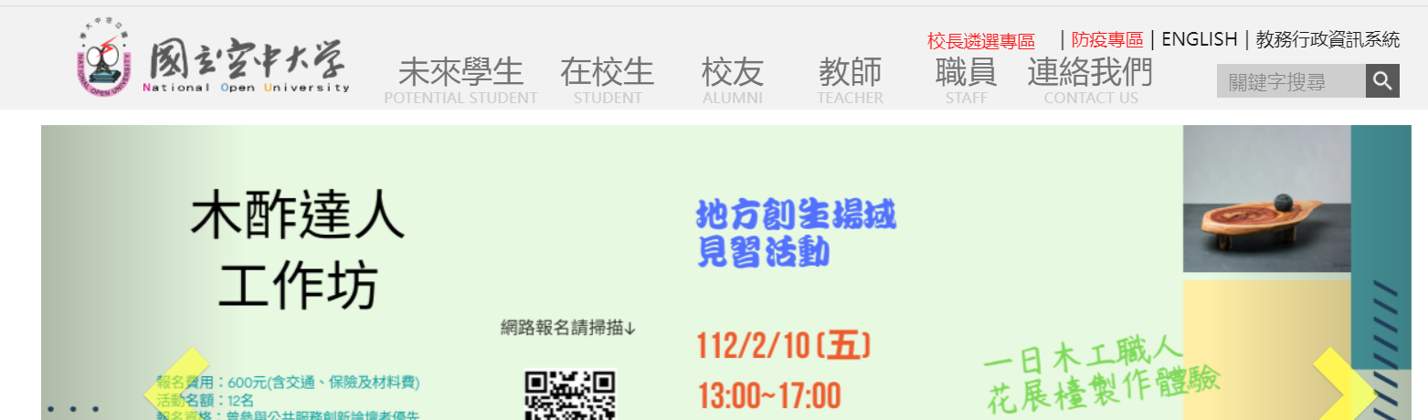
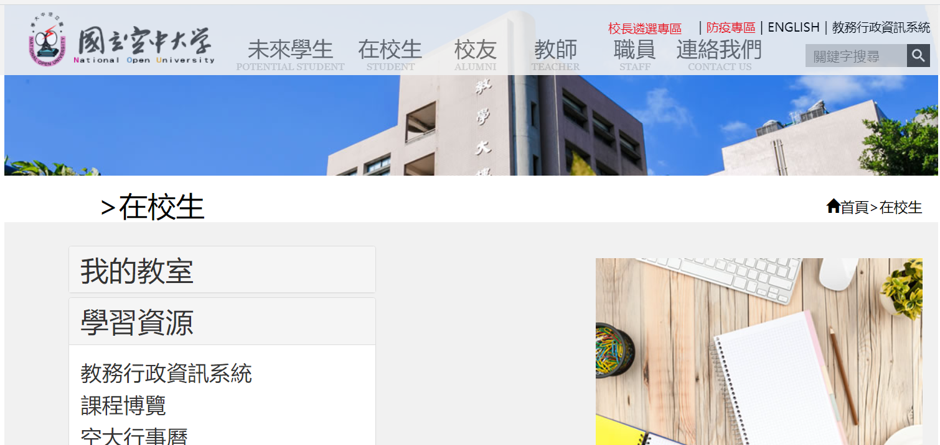
一、進入教務行政資訊系統
1.進入空大首頁-點選右上角
[教務行政資訊系統]
2.或進入空大首頁-
點選[在校生]>[學習資源]>
[教務行政資訊系統]

Slide 3
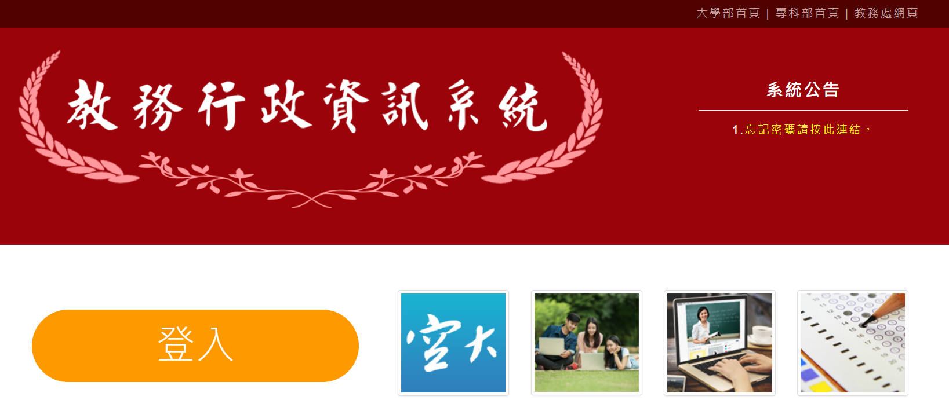
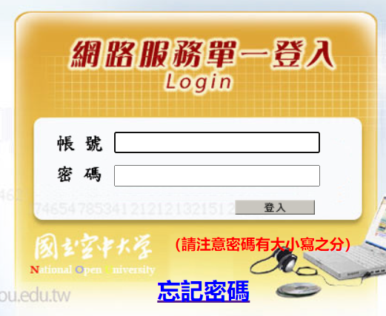
一、進入教務行政資訊系統
3. 點選登入
4.輸入帳號密碼>點選[登入]
帳號為[學號]
密碼預設為[身分證字號]

Slide 4
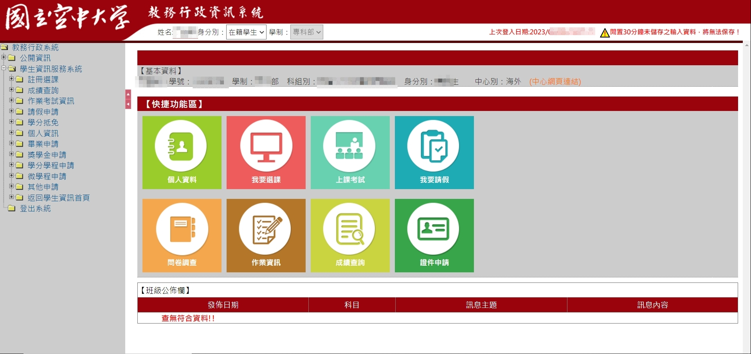
二、查詢班別
5.點選[上課考試]

Slide 5
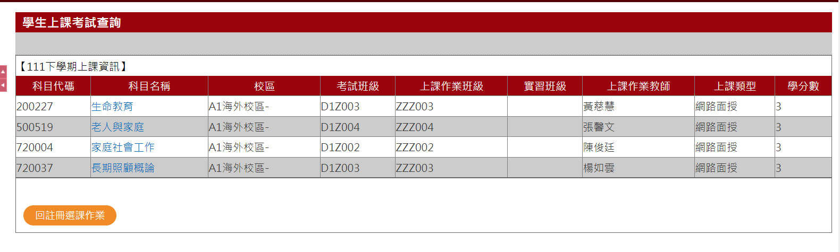
二、查詢班別
班級編號 | 視訊面授班別
ZZZ2XX | 上午班09:00-10:50
ZZZ1XX | 下午班14:00-15:50
ZZZ0XX | 夜間班19:00-20:50
6.顯示當學期所選課程之班別

